Slide 1
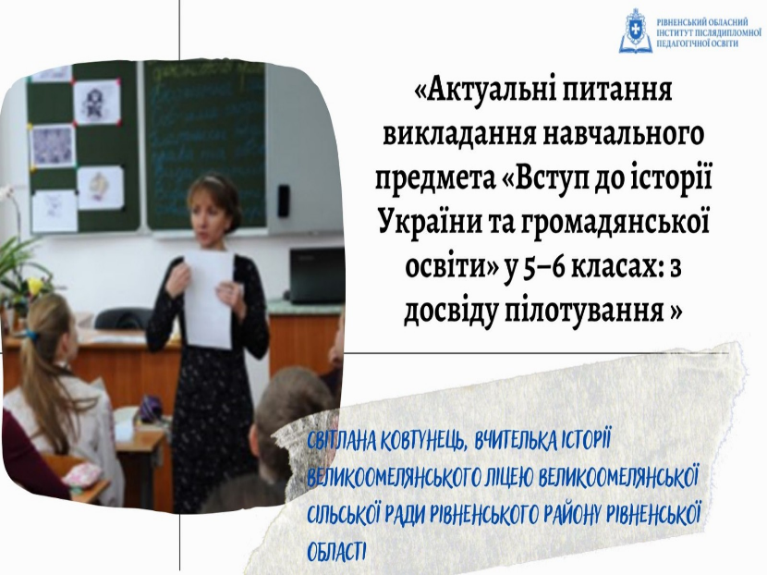

Slide 2

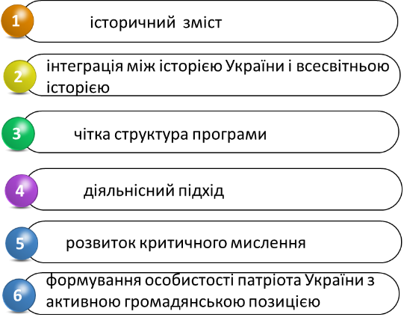

Модельна навчальна програма
«Вступ до історії України та громадянської освіти. 5 клас» для закладів загальної середньої освіти
(автори: Бурлака О. В., Власова Н. С., Желіба О. В., Майорський В. В.,
Піскарьова І. О., Щупак І. Я.).

Slide 3



«Вступ до історії України та громадянської освіти. 5 клас» має пропедевтичний характер
1
відокремлювати факти від суджень
2
виділяти історичну інформацію з тексту
3
3
аналізувати події та робити висновки

Slide 4




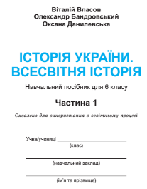


Навчальні матеріали

Slide 5
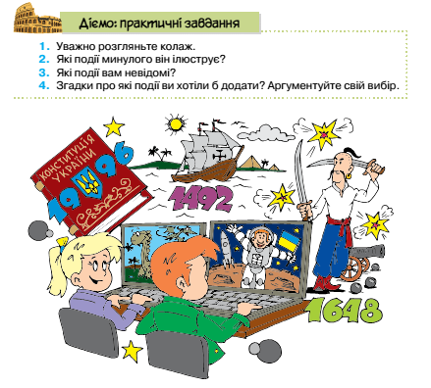
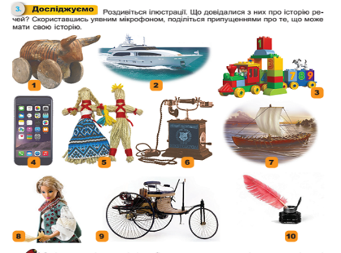
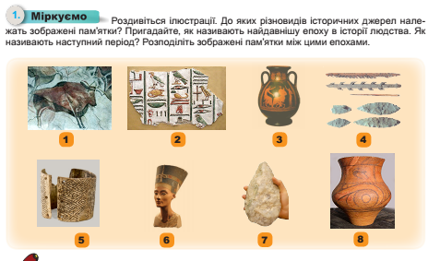
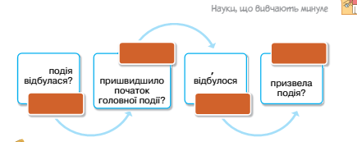
Навчальні матеріали

Slide 6

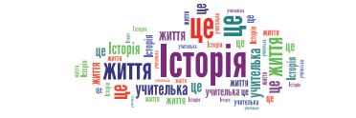


Особливості роботи в 5-6 класах …
1. Прочитайте текст. Підкресліть у ньому ключові (опорні) слова (слова або словосполучення, які мають істотне смислове навантаження, передають головну думку).
2. Визначте, зі скількох змістовних частин складається текст. Випишіть до кожної змістовної частини ключові слова.
3. Знайдіть у тексті слова, які свідчать про те, що…
4. Складіть із набору ключових слів речення, яке буде виражати головну думку змістовної частини тесту.
Таким чином учень навчається робити висновок.
5. Знайдіть у тексті факти, які підтверджують… (використовуючи критерії:
а) подія дійсно відбулася, мала місце;
б) вона зафіксована;
в) вона незмінна;
г) те, що вона відбулась, можна перевірити (підтвердити).

Slide 7
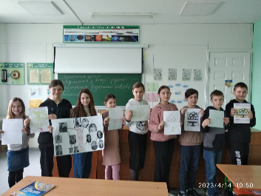
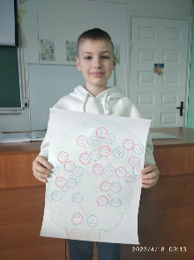
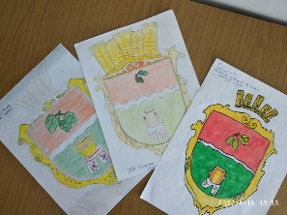
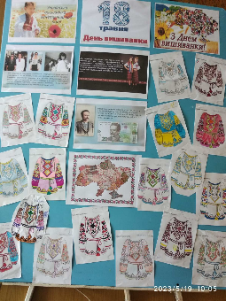
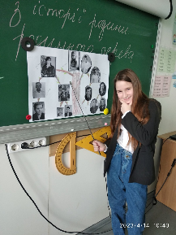
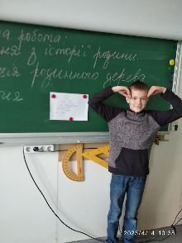

Урок історії в НУШ

Slide 8





Оцінювання
5 клас
І семестр - рівневе оцінювання, позначення «П», «С», «Д» та «В».
ІІ семестр і річне оцінювання - 12 –бальне
Новизна в оцінюванні - «групи»
Група 1.
Група 2.
Група 3.
6 клас - бальне з І семестру.
Орієнтується в історичному часі і просторі
Працює з інформацією історичного змісту
Виявляє повагу до гідності людини та соціальну активність

Slide 9
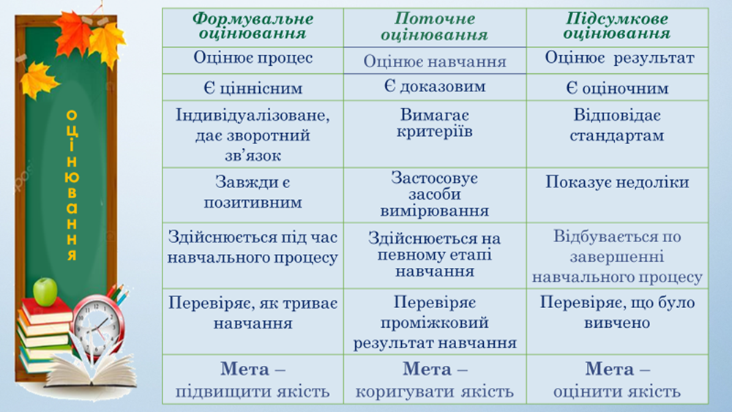

Slide 10
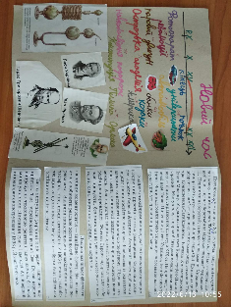
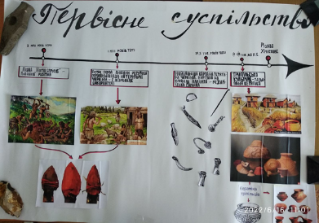
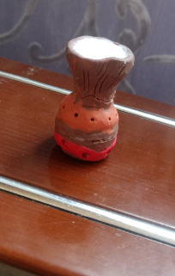
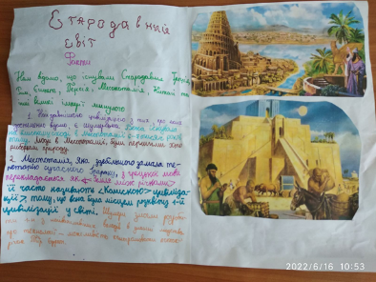
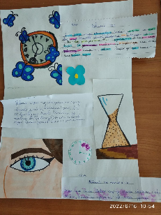
Урок історії в НУШ, проєкти

Slide 11


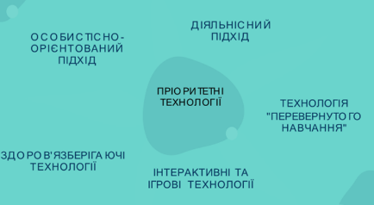
Перевага –діяльнісним методам роботи на уроці
«Якщо ти хочеш зміну в майбутньому – стань цією зміною в сьогоденні» Махатма Ганді

Slide 12

Дякую за увагу!

